Slide 1


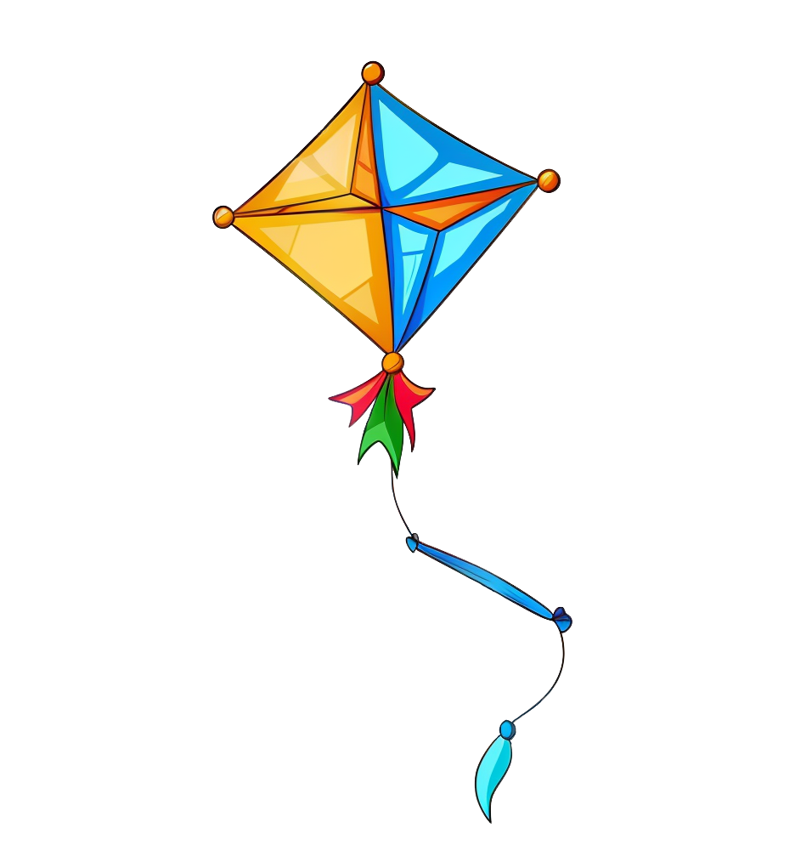

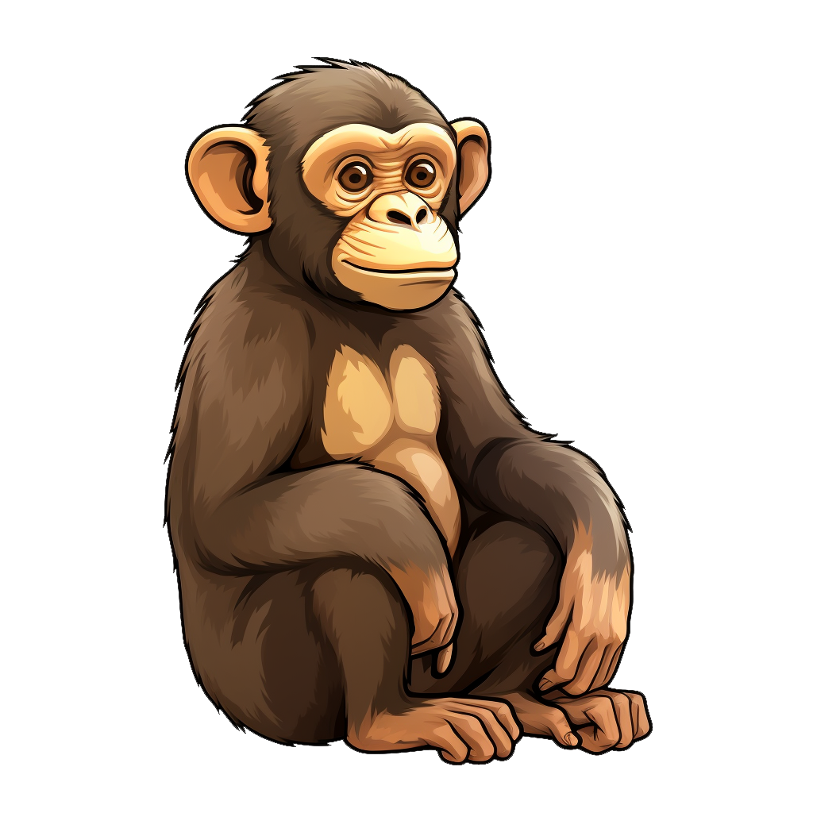






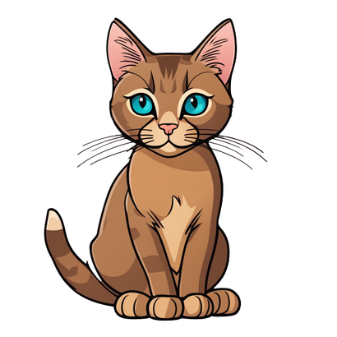








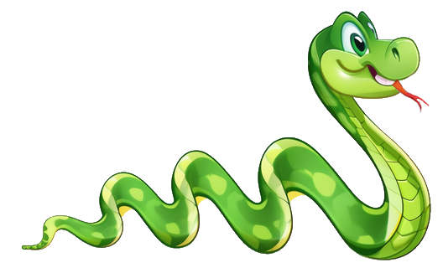



Злата купила телевізор.
Зоя має козу.
Змія повзе до зайця.
Захар запускає повітряного змія.
Тато Зої музикант.
Захар забув валізу.
Шимпанзе збирає пазл.
Захар слухає музику.
У вазі стоїть гвоздика.
Дід Захар читає газету.

